Slide 1
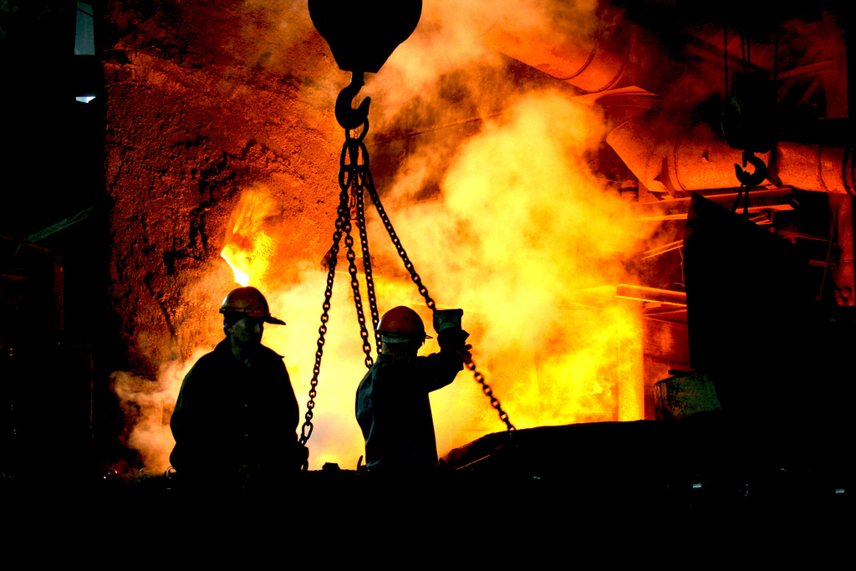
Металлургия России
Выполнила
Сибгатуллина Лейсан
9 Т

Slide 2
Металлургия России.
Металлургия - это одна из базовых отраслей экономики. Металлы на сегодняшний день остаются основным конструкционным материалом, и без развитого металлургического комплекса невозможен прогресс в большинстве отраслей экономики. Металлургический комплекс играет важную роль в формировании макроэкономических показателей экономики страны.
Металлургический комплекс включает черную и цветную металлургию, то есть совокупность связанных между собой отраслей и стадий производственного процесса от добычи сырья до выпуска готовой продукции - черных и цветных металлов и их сплавов. К черным металлам относят железо, марганец, хром. Все остальные - цветные.
Металлургический комплекс России включает около 3 тыс. предприятий, в том числе в черной металлургии - 200 и в цветной металлургии - 130 предприятий, непосредственно производящих металлопродукцию. В комплексе трудится 1,3 млн. человек. Доля металлургии в общем объеме промышленной продукции составляет свыше 17%, предприятия металлургии обеспечивают около 20% валютной выручки страны, производят около 95% всех конструкционных материалов, потребляемых в промышленности России.

Slide 3
Черная металлургия.
Чёрная металлургия, отрасль тяжёлой индустрии, включающая комплекс взаимосвязанных подотраслей: собственно металлургическое (доменное, сталеплавильное, прокатное), трубное и метизное производства, добычу, обогащение и окускование рудного сырья, коксохимическое производство, производство ферросплавов и огнеупоров, добычу нерудного сырья и вторичную обработку чёрных металлов. Важнейшие виды продукции: горячекатаный и холоднокатаный прокат, стальные трубы и металлоизделия.

Slide 4
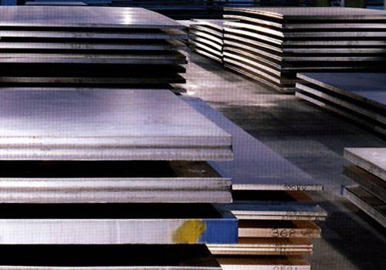
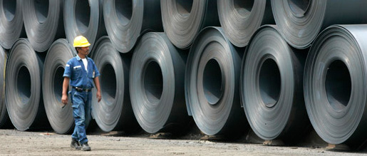
Виды продукции из черного металла

Slide 5
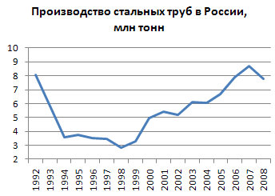
Динамика ежегодного производства стальных труб в России в 1992-2008 годах, в млн тонн

Slide 6
Российские предприятия чёрной металлургии:
Верх-Исетский металлургический завод (ВИЗ) — завод в Екатеринбурге, один из старейших металлургических заводов Урала. В настоящее время остались только цеха холодной прокатки (ООО «ВИЗ-Сталь»). Завод является крупнейшим в России производителем высококачественной трансформаторной стали[6].
Ашинский металлургический завод
Новокузнецкий металлургический комбинат
Новолипецкий металлургический комбинат
Магнитогорский металлургический комбинат
Нижнетагильский металлургический комбинат
Челябинский металлургический комбинат
Западно-Сибирский металлургический комбинат
Выксунский металлургический завод
Златоустовский металлургический завод
Северсталь
ОАО «Новокузнецкий металлургический комбинат»
ОАО «Кузнецкие ферросплавы»
Уралвторчермет — завод в Екатеринбурге по переработке лома чёрных металлов для последующей поставки металлургическим предприятиям региона.

Slide 7
Магнитогорский металлургический комбинат
Магнитого́рский металлурги́ческий комбина́т (ММК, «Магнитка») — металлургический комбинат в городе Магнитогорске Челябинской области. Один из крупнейших металлургических комбинатов СНГ, крупнейший — в России.
Открытое акционерное общество «Магнитогорский металлургический комбинат» является крупнейшим предприятием чёрной металлургии России и входит в число крупнейших мировых производителей стали. Производство ММК в России представляет собой крупный металлургический комплекс с полным производственным циклом, начиная с подготовки железорудного сырья и заканчивая глубокой переработкой черных металлов. ММК производит широкий сортамент металлопродукции с преобладающей долей продукции глубоких переделов с наибольшей добавленной стоимостью. Значительная часть продукции ОАО «ММК» экспортируется в различные страны мира.

Slide 8
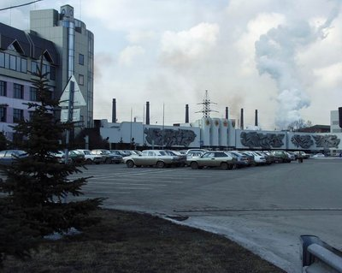
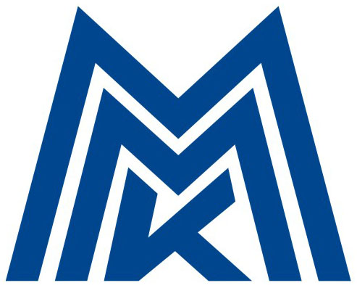
Магнитогорский металлургический комбинат

Slide 9
Цветная металлургия
Предприятия цветной металлургии занимают ведущее место в промышленной структуре России, составляя более 10% от нее. Добыча руд, производство сплавов, прокат цветных металлов, добыча алмазов и переработка вторичного сырья цветных металлов создают качественно новые материалы, а также играют важную роль в экспортной политике Российского государства. Предприятия цветной металлургии располагаются в местах богатых месторождений сырья. В частности, Норильское месторождение цветных металлов - это около 36% мирового никеля, 14,5% кобальта, 40% платины и 10% меди. Так как цветные металлы широко применяются в современной промышленности, связанная с ними отрасль имеет сложную структуру.
Крупнейшим центром комплексной обработки медно-никелевых руд является Норильский район. Норильский завод ОЦМ – это многофункциональный комбинат, производящий никель, кобальт, платину, медь и редкие металлы, используя все стадии технологического процесса, начиная от добычи сырья и заканчивая выпуском готовой продукции. Медно-никелевые руды добываются и обогащаются также в г.Никеле, расположенном на Кольском полуострове, вг. Мончегорчске , где действует обогатительный комбинат "Североникель".

Slide 10
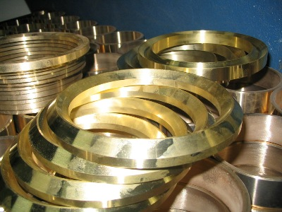
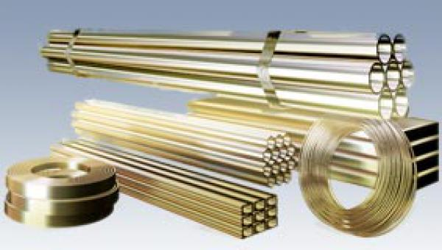
Виды продукции из цветного металла.

Slide 11
Российский алюминий — крупнейший в мире производитель алюминия и глинозёма
Норильский никель — крупнейший в мире производитель никеля и палладия.
ВСМПО-Ависма — крупнейший в мире производитель титана.
Новосибирский оловянный комбинат — единственный в СНГ производитель олова и его сплавов[.
Гайский ЗОЦМ Сплав (Гай)
Уральская горно-металлургическая компания (Верхняя Пышма)
Завод припоев и сплавов (Рязань)
Каменск-Уральский завод обработки цветных металлов (Каменск-Уральский)
Каменск-Уральский металлургический завод (Каменск-Уральский)
Кировский ЗОЦМ (Киров)
Кольчугинский ЗОЦМ (Кольчугино)
Красный Выборжец (Санкт-Петербург)
Московский ЗОЦМ
Надвоицкий алюминиевый завод (Карелия)
Новгородский металлургический завод (Великий Новгород)
Новороссийский завод цветных металлов
Ступинская металлургическая компания (Ступино)
Электроцинк (Владикавказ)
Уральская горно-металлургическая компания (Ревда)
Рязцветмет (Рязань)
Туимский завод цветных металлов (Хакасия)
ОАО «Новокузнецкий алюминиевый завод»

Slide 12
Российский алюминий
Объединённая компания «Российский алюминий» (ОК РУСАЛ, UC Rusal) — российская алюминиевая компания, второй в мире производитель алюминия и глинозёма (по итогам 2009 года). Зарегистрирована компания на британском острове Джерси. Суммарная мощность всех заводов компании по выплавке алюминия — 4,4 млн тонн, по выпуску глинозема — 12,3.
Большая часть произведенного на предприятиях Объединенной компании глинозема идет на обеспечение собственного алюминиевого производства.
Важное место в производственных объемах компании занимает алюминиевая фольга – материал, широко применяющийся для упаковки пищевых продуктов, медицинских препаратов и средств гигиены, косметических средств, табачных изделий и т. п.

Slide 13
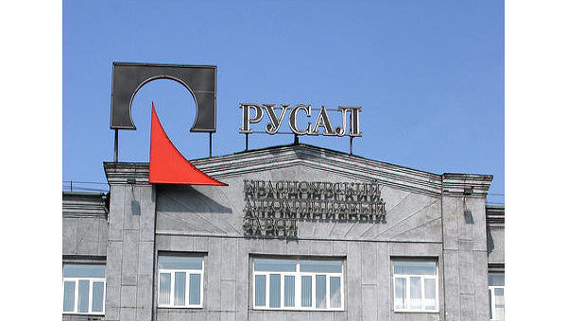
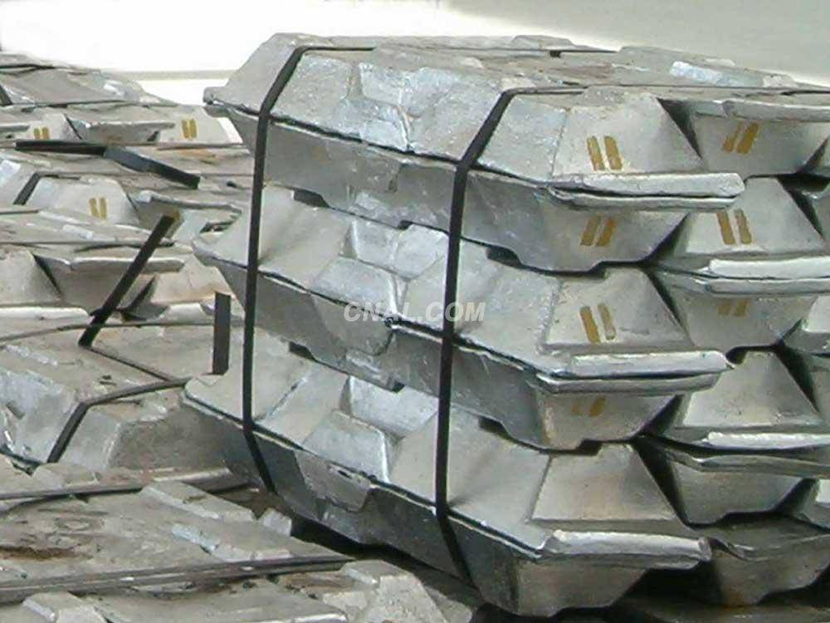
Российский алюминиевый завод

